Slide 1

W
E
L
C
O
M
E

Slide 2


TRƯỜNG ĐẠI HỌC VINH
VIỆN KĨ THUẬT VÀ CÔNG NGHỆ
Bài thuyết trình nhóm: 16
Đề tài : Lập trình – thiết kế mô hình đèn giao thông, hiện thị led lcd 1602 và động cơ xoay 90 độ.
Khóa : 64 viện kĩ thuật công nghệ.
Lớp : 64k2 KTĐK và TĐH.
GVHD : Thầy MAI THẾ ANH.

Slide 3
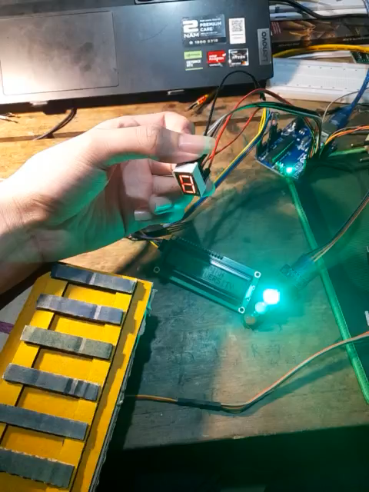
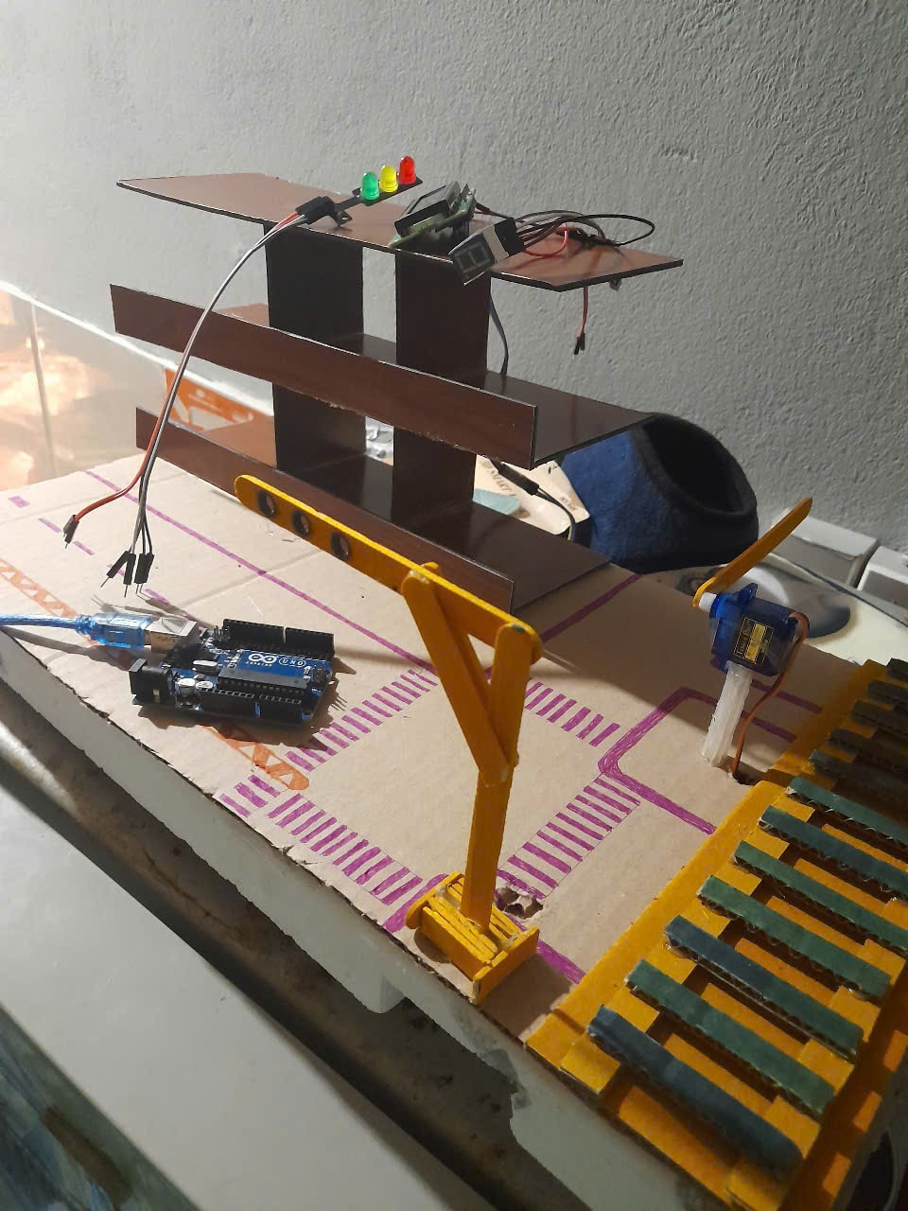
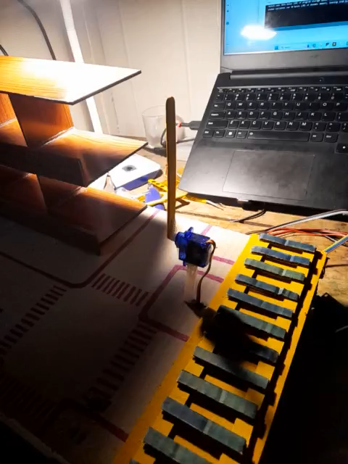

Slide 5


Thành viên nhóm 16:
Đào Quang Huy .
Ngô Mạnh Nguyên.
Võ Văn Đạo.

Slide 6

Giới thiệu về PYTHON

Slide 7
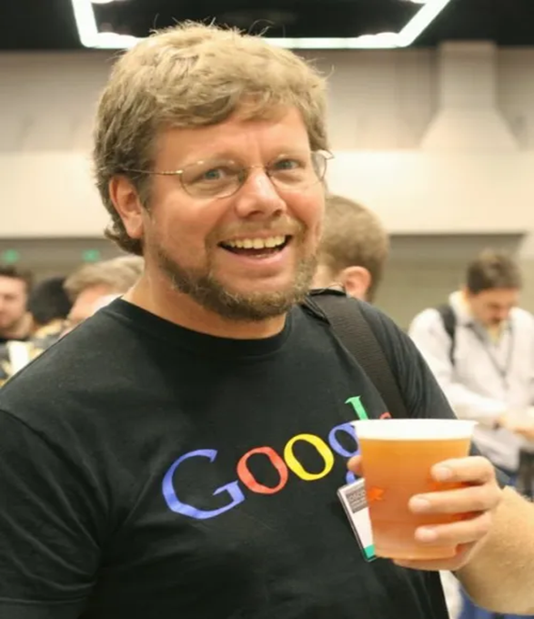


Guido van Rossum
Nghiên cứu vào cuối những năm 1980 , phát triển và công bố vào 1991

Slide 8

Một số ứng dụng phổ biến hiện nay có sử dụng ngôn ngữ lập trình python.

Slide 9
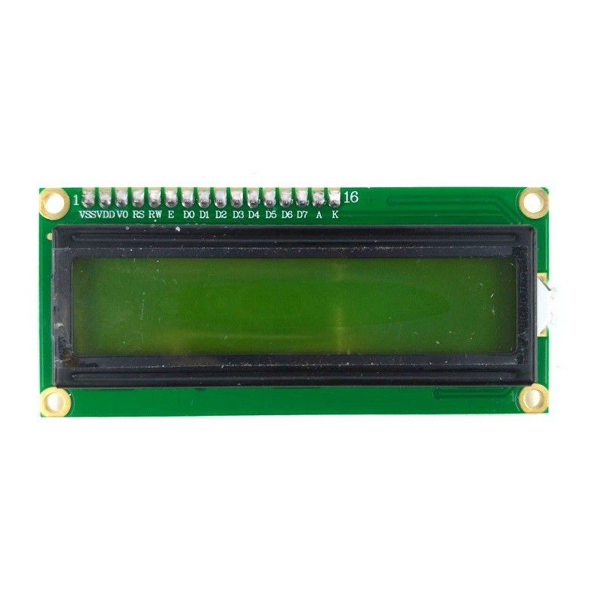
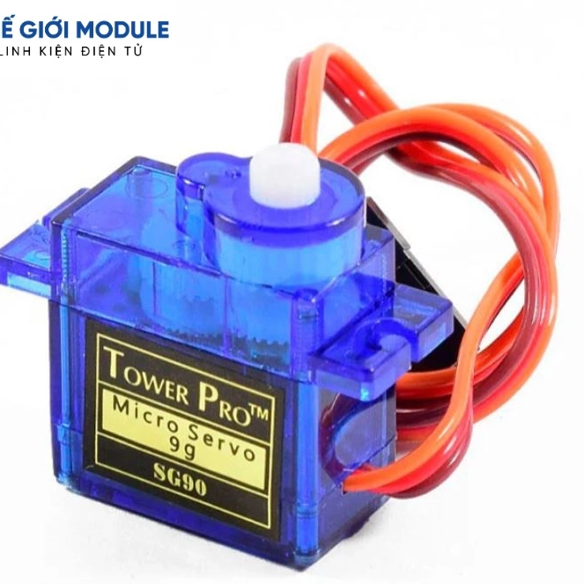
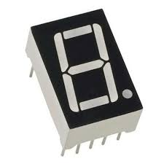
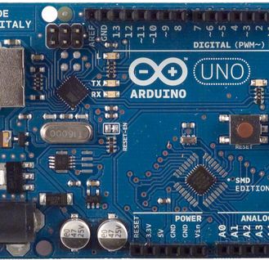
Các đồ dùng được sử dụng trong đồ án:

Slide 10
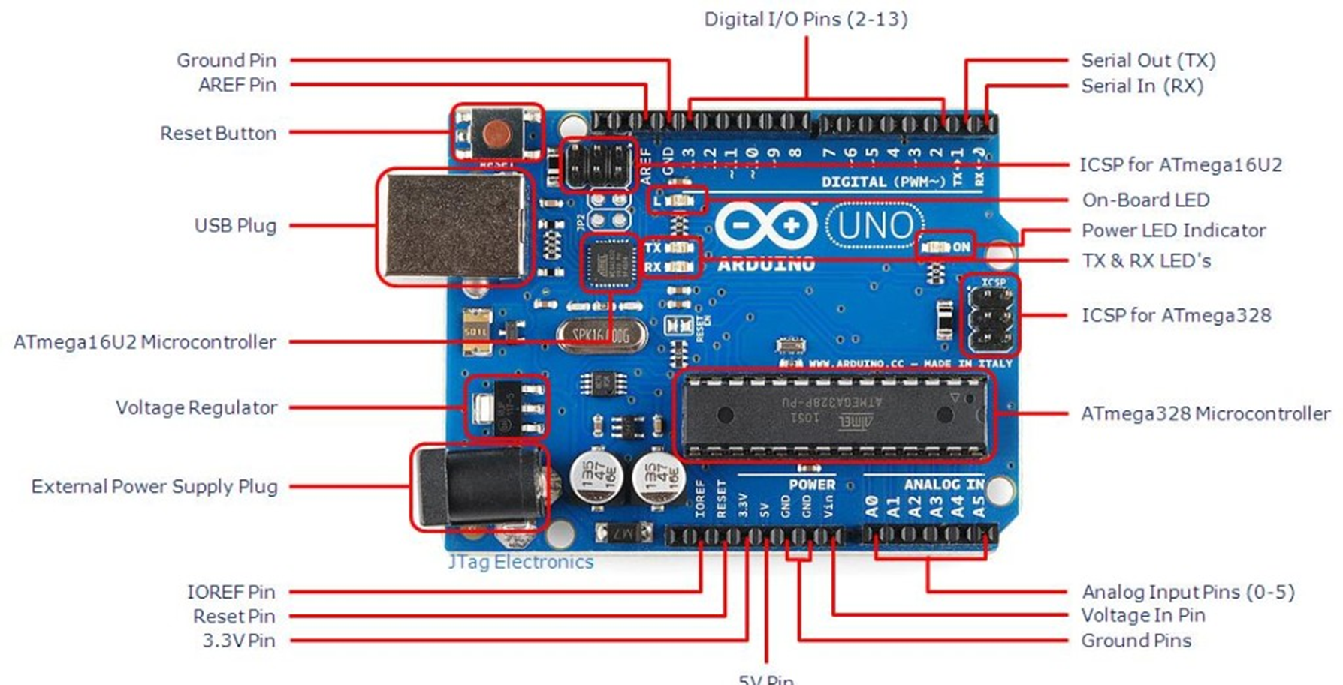
CẤU TẠO ARDUINO UNO R3

Slide 11
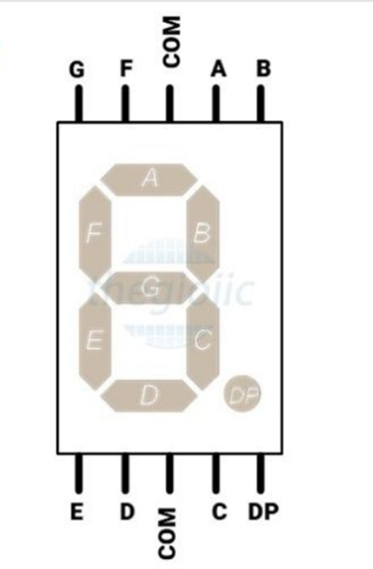
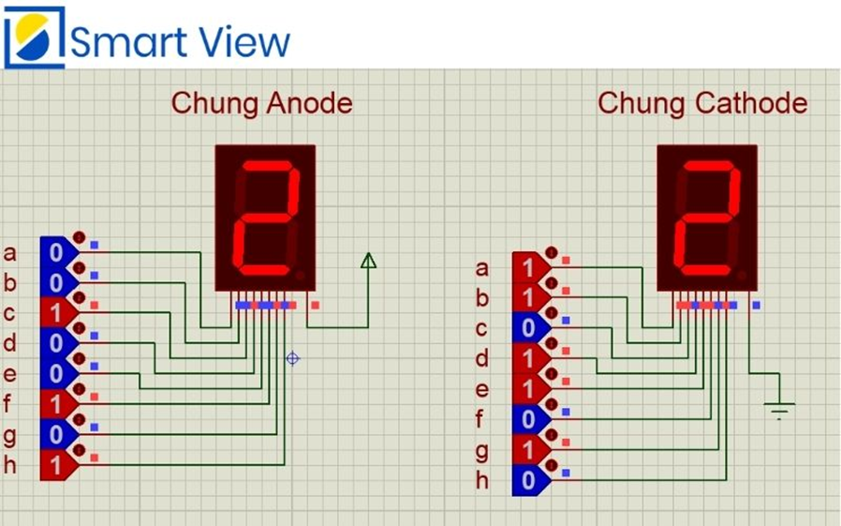
CẤU TẠO VÀ NGUYÊN LÝ HOẠT ĐỘNG CỦA LED 7 ĐOẠN

Slide 12
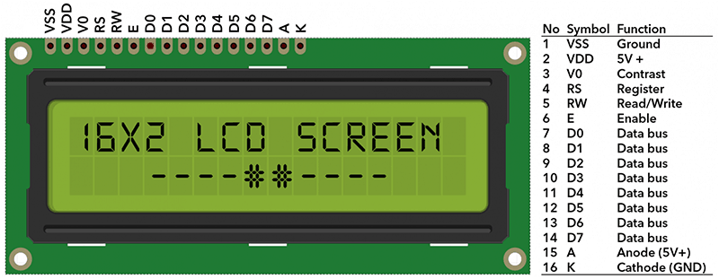
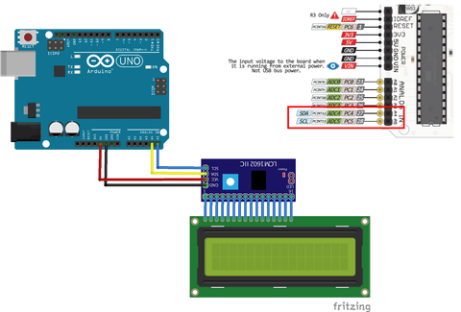
CẤU TẠO VÀ NGUYÊN LÝ HOẠT ĐỘNG CỦA LED LCD 1602

Slide 13

CẤU TẠO VÀ NGUYÊN LÝ HOẠT ĐỘNG CỦA ĐỘNG CƠ XOAY VERSO SG90

